Slide 1
네이버 1페이지 점령
1주차
규정 이해부터 1페이지 진입까지
규정 ▸ 소싱 ▸ 상품명 ▸ 텀카운트 최적화 ▸ 순위 추적
용감한 용팀장

Slide 2


1주차 한눈에 보기
1
2
3
4
5
네이버 규정
소싱
상품명 만들기
텀카운트 & 중복
Daily 순위 추적
규정을 '무기'로
매출 최적화
팔릴 상품을 찾아
효자상품으로
1페이지 키워드로
상품명 완성
대표 키워드 기준
정밀 최적화
매일 추적으로
결과 검증
최종 목표 상품 1개를 네이버 검색 1페이지에 올리는 전체 파이프라인을 체득한다

Slide 3



1주차 학습목표
이번 주 핵심 성과
규정을 무기로 활용해 안전하게 운영한다
이번 주를 마치면
상품 1개를
네이버
1페이지에
올릴 수 있습니다
팔릴 상품을 찾아 '효자상품'으로 소싱한다
1페이지 키워드로 상품명을 완성한다
최적 텀카운트로 상품명을 정밀 최적화한다
매일 순위 추적으로 결과를 검증한다

Slide 4

1
네이버 규정
핵심 목표 규정을 '제약'이 아닌 '무기'로 삼아, 규정 안에서 로직적으로 최상의 상태를 만들어 매출을 최적화한다.
학습 내용
• 규정 숙지의 목적 — 상품 보호(영구삭제 회피) & 로직 최적화(매출·유입)
• 핵심 개념 구분 — 대표 상품 / 단일 상품 / 모음전(모음 상품)
• 썸네일(대표 이미지) 및 옵션 규정 — 규정에 맞는 안전한 등록
• 영구 삭제 주의 ① 상품 ID 재사용 · ② 중복 상품 회피
• 규정을 활용한 매출·유입 극대화 전략

Slide 5

네이버 규정
규정을 제대로 알아야 하는 이유
방어 (Defense)
대응 (Action)
최적화 (Optimization)
영구 삭제(ID 재사용·중복)로부터
월 매출 수천의 효자상품을 지킴
규정을 위반한 상위 경쟁자에
정확히 대응(신고)
규정 안에서 '의식적으로
최상의 로직 상태'로 세팅
규정은 ＇위반하면 안 되는 것’ 이 아니라, 매출을 끌어올리는 도구입니다.

Slide 6

핵심 개념
대표 상품의 3요소
네이버 규정의 모든 판단 기준은 '대표 상품이 바뀌었는가?'에 있습니다.
1
명시된 상품
2
대표 이미지
3
노출 가격
상품명에 특정하여 명시된 상품
예) 안방 침실 수납장 2단
썸네일에 단독 노출된 상품과
상품명이 일치해야 함
추가금 +0원인 '기본가' 옵션
(대표 상품은 추가금 없이 구매 가능)
안전 3요소가 완벽히 일치하면 로직상 SAFE 상태입니다.
주의 옵션가에 +1,000원이 붙거나, 썸네일과 상품명이 불일치하면 즉시 로직 이탈·제재 대상

Slide 7
구조적 분기점
단일 상품 vs 모음전
구분 | 단일 상품 (Single) | 모음전 (Collection)
정의 | 대표 상품이 명확하게 1개로 좁혀지는 상품 | 대표 상품이 불명확하거나 여러 옵션을 포괄
예시 | 삼성 노트북 NT750XGR 화이트 | 삼성 엘지 노트북 모음
썸네일 | 정확히 일치하는 해당 상품만 단독 노출 | 추가금 없는 옵션 중 부분 명시분 동시 노출
전술적 통찰 모음전은 다양한 키워드 유입에 유리하지만, 카테고리별 허용 여부가 엄격히 다릅니다.

Slide 8
생략의 기술 (The Omission Rule)
썸네일 색상·사이즈 생략
색상·사이즈의 가격이 동일하다면, 상품명에서 표기를 과감히 생략하세요.
흔한 실수
용팀장 방식
공장 테이블 블랙 대형
공장 테이블 대형
상품명에 색상이 명시되어 썸네일에 오직 '블랙'만 사용 가능 → 타겟층 축소
가격 동일 전제 하에 색상 생략 → 썸네일에 블랙 + 화이트 + 핑크 모두 동시 노출 가능

Slide 9


영구 삭제 주의 ①
상품 ID 재사용
대표 상품이 '다른 상품'이나 '구성'으로 한 번이라도 변하면, 1위 상품도 예외 없이 영구 삭제됩니다.
단일 상품 (수납장 1단)
모음전 (수납장 1/2/3단)
하나의 범주가 여러 개로 확장 → 재사용
삼성 노트북
삼성 / 엘지 노트북
대표 상품의 기준 범주 이탈 → 재사용
모음전
모음전 (범주 내 변경)
허용된 범주 내 옵션 변경 → 안전하지만
우리와 관련없음
주의 리뷰 쌓인 효자 상품에 슬쩍 변화를 추가하는 순간, 월 매출 수천 상품도 하루아침에 사라집니다.(영구삭제)

Slide 10
영구 삭제 주의 ②
중복 상품
동일·유사 사업자가 '완전히 동일한 상품'을 2개 이상 올리면 제재 (카테고리·몰이 달라도 적발).
중복 판정
회피 기준
토시 하나만 달라도 '다른 상품'으로 인식합니다.
상품 A = 상품 A
[용량] 골드바 1g vs 골드바 1.001g
[구성] 포장지 10매 vs 포장지 1매
[사은품] 단품 vs 단품 + 스티커 증정

Slide 11
중복 회피 교차 등록 (Cross-Matrix)
단일 상품끼리 대표만 안 겹치면 교차 OK
상품 A
상품 B
상품명 모니터 받침대 2단
상품명 모니터 받침대 1단
옵션1(대표) 모니터 받침대 2단
옵션1(대표) 모니터 받침대 1단
옵션2(서브) 모니터 받침대 1단
옵션2(서브) 모니터 받침대 2단
✕ 대표 상품(옵션1)이 서로 다르므로 중복 아님 — 서브 옵션은 교차해도 안전
전략적 가치 메인 키워드를 각각 단일 상품으로 1페이지에 노출하면서, 구매자에겐 동일 라인업 제공

Slide 12
카테고리 초월 타겟팅
추가 상품으로 카테고리 확장
'추가 상품'은 중복 상품 규정에서 완전히 자유롭습니다. 몇 번을 재사용해도 무방.
메인 상품
추가 상품
추가 상품 링크
카테고리: [요가매트 / 요가매트]
상태: 해당 카테고리 내 키워드 한계 도달
카테고리: [요가링 / 요가링/필라테스링]
상태: 새로운 유입 키워드 노출 영역 확보
전술 요가링/필라테스링 카테고리에 B상품을 단독 등록해 신규 검색 유입을 만들고,
상세페이지 링크로 메인 A상품(요가매트)에 트래픽 연결. 추가상품은 저렴한 저관여 제품으로 등록하여 유입을 만드는게 목표임.

Slide 13
전략적 경쟁사 대응
경쟁사 신고는 '타이밍'이 핵심
규정을 위반한 경쟁자를 신고해 내 순위를 올리는 방법. 단, 타겟팅이 정확해야 합니다.
좋은 타겟 내 바로 위 순위(예: 내가 4위 → 3위)를 신고 → 삭제 시 즉각적인 순위 상승
나쁜 타겟 100위인 내가 1위를 신고 → 1위가 삭제돼도 나는 99위. 무의미한 노력
실행 순서
과거 리뷰·Q&A 내역을 역추적해 위반 정황 확인
'상품 ID 재사용(대표 상품 변경)' 증거 화면 캡처
네이버 고객센터에 정확한 근거로 신고
주의 실제 규정 위반이 확인된 경우에만 신고하세요. 허위·표적 신고는 오히려 제재 사유가 됩니다.

Slide 14
2
소싱
핵심 목표 팔릴 상품을 찾아 '효자상품'으로 키우는 소싱 흐름을 익힌다.
학습 내용
• 소싱리스트 보는 방법 & 필터 기준 — 팔릴 상품 선별 기준 익히기
• 내가 팔 상품 찾아보기 — 필터를 적용해 직접 선별
• 채널별 소싱 — 네이버 / 타오바오 / 쿠팡 3채널에서 직접 소싱
• 불사자로 상품 URL 수집 — 등록 준비 단계까지 연결

Slide 15
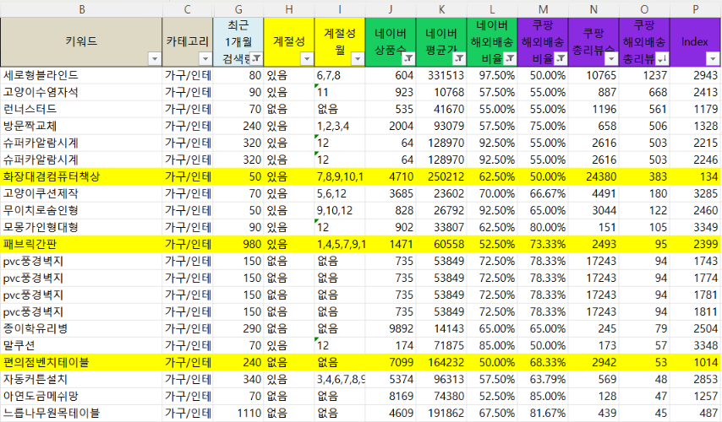

2
소싱 – 팔릴 상품 선별
필터 기준
1
네이버 상품수 1만 이하
2
네이버 평균가 50만 이하
스크린샷 / 이미지 자리
3
네이버 해외배송 비율 50% 이상
쿠팡 해외배송 비율 50% 이상
4
최근 1개월 검색량 100 이상
5
쿠팡 해외배송 총리뷰수 내림차순 정렬
<참고>
알려드리는 필터 기준은 절대적인 기준은 아닙니다!
각 필터 수치는 조금씩 조정하면서 상품 찾아보기
( 현재 기준은 아주 엄격한 기준입니다! )
Notes:
알려드리는 필터 기준은 절대적인 기준은 아님
원리를 이해해야 하는데,
해당 키워드로 현재 등록되어 있는 상품수가 작을수록
상위 노출에 유리하고,
해외배송 비율이 높을수록 국내 상품이 적어지니까 해외 상품들과 경쟁할 수 있고
검색 노출을 늘리고 싶으면 검색량을 100~200 이상 등으로 올려보는 등으로 조정하면서
좋은 상품을 찾아보면 됩니다.
네이버 가격비교에서
화장대겸컴퓨터책상
검색해보면,
1페이지 40개 중 22개가 해외 상품임
진짜 이 키워드와 동일한 상품을 파는게 중요한게 아니고
키워드와 쪼금 다르더라도, 이 키워드로 검색했을 때, 내 상품이 뜨게 하는게 중요

Slide 16
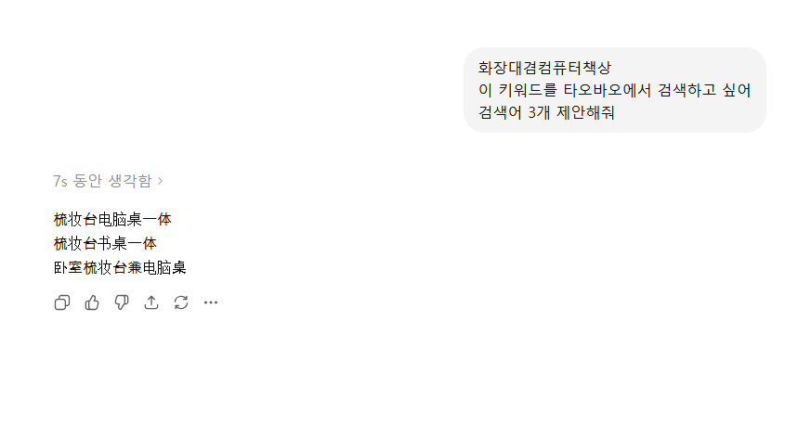
2
소싱 – 타오바오 소싱 및 불사자 URL수집
소싱 방법
1
AI에게 해당 키워드의 중국어 검색어를 물어보고
2
타오바오 검색 후
구매 수량 / 리뷰 / 판매자 등급 등을 확인해서
최종 상품 2 ~ 3개 소싱
이 때, 상품명 / 옵션명으로 쓸 키워드를 먼저 확인하고 소싱하는 것도 tip!
3
불사자 URL 수집
Notes:
화장대겸컴퓨터책상 이 키워드를 타오바오에서 검색하고 싶어 검색어 3개 제안해줘 梳妆台书桌一体

Slide 17
3
상품명 만들기
핵심 목표 규정에 맞으면서 1페이지에 노출되는 키워드만으로 상품명을 완성한다.
학습 내용
• 카테고리 확인하기 — 상품에 맞는 카테고리 정확히 매칭
• 불사자 AI 상품명 기능(수강생 전용 기능)으로 중소형 키워드 찾기
• 중소형 키워드 노출 순위 확인 — 1페이지 노출 키워드만 선별
• 1페이지 키워드로 상품명 완성

Slide 18
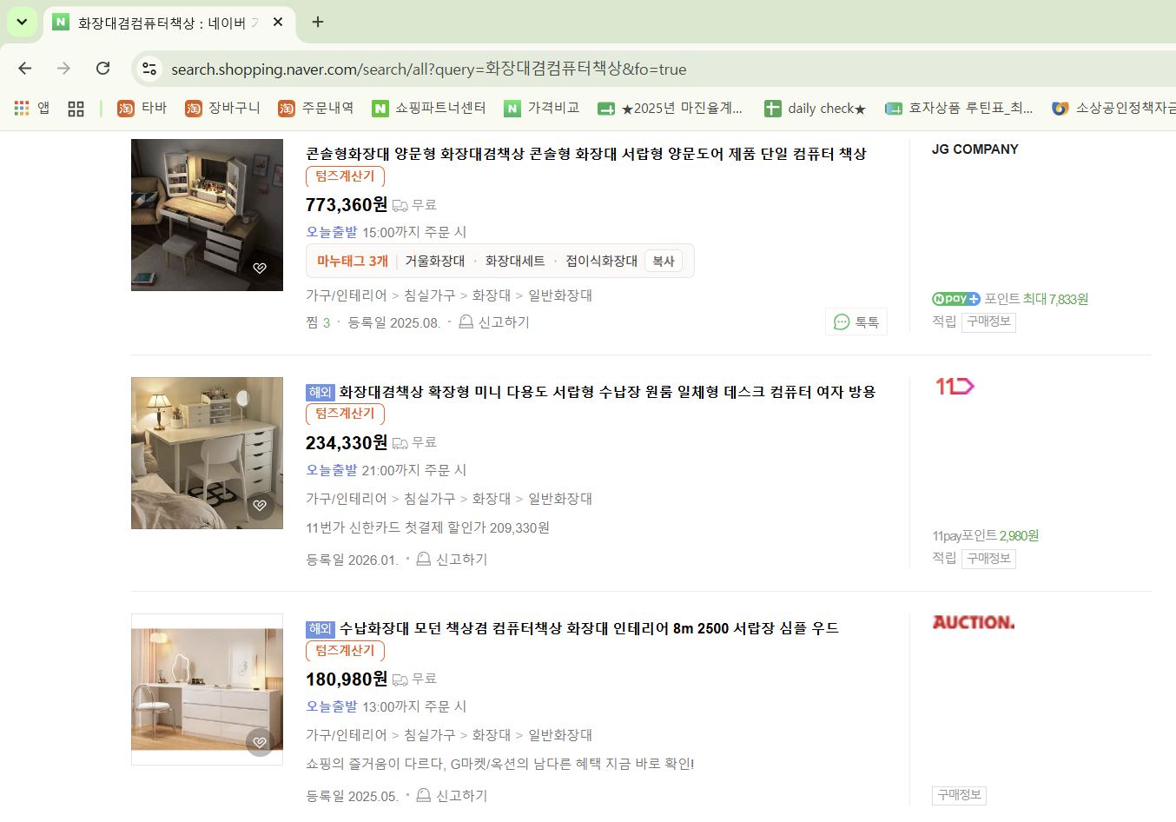
3
상품명 만들기 – 카테고리 확인하기
카테고리 확인 방법
1
해당 키워드로 검색했을 때,
하나의 카테고리 상품만 노출되는지 확인
2
불사자로 수집한 상품
키워드와 동일한 카테고리 되게 설정하기
3
불사자 [ 최적화 상품명 짓기 ]
Notes:
내가 찾은 키워드는 ‘화장대 겸 컴퓨터 책상’ 이지만,
그 키워드로 검색했을 때에는 ‘일반화장대’ 카테고리가 노출되고 있음
그러면 ‘일반화장대’ 카테고리 상품명을 만들어야 내 키워드가 모두 노출됨

Slide 19
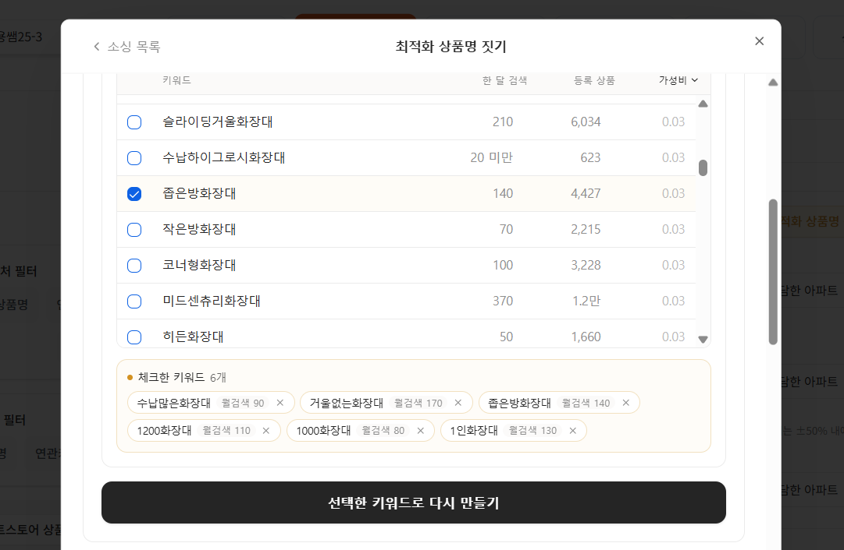
3
상품명 만들기 – 황금키워드 찾기
키워드 순위 체크
1
소싱리스트 엑셀 파일에서 찾은 키워드와
불사자 [ 가성비 황금 키워즈 ] 중
5 ~ 6개 선별하여 시트에 작성
2
각 키워드 별로 상품 복사/등록하여
순위 체크 및 시트 기입
[시트명 - 01 키워드 순위체크]
3
40위 내 키워드가 몇 개인지 파악
4
상품명 만들기!
<참고>
네이버에 등록된 상품수가 적을수록 상위노출에 유리합니다!
Notes:
1200 화장대
1200 화장대 – 업그레이드형
입식 미니화장대

Slide 20
3
상품명 만들기
▶
여기까지만 해도, 중소형 키워드 순위를 하나씩 체크하면 1페이지 노출은 가능합니다. 하지만 '되는 것'과 '확실하게 되는 것'은 다릅니다. 최적 텀카운트 찾기와 중복어 테스트까지 더하면,
같은 키워드라도 더 정확하고 안정적으로 상위에 올라갑니다.
최적 텀카운트 찾기
중복어 테스트
자, 이제 진짜 디테일로 들어갑니다.
Notes:
1200 화장대
1200 화장대 – 업그레이드형
입식 미니화장대

Slide 21
4
최적 텀카운트 & 중복 횟수
핵심 목표 대표 키워드를 기준으로 최적 텀카운트와 중복어 허용 범위를 찾아 상품명을 정밀 최적화한다.
학습 내용
• 대표 키워드 찾기(3~500위권) → 기준 순위 확인
• 최적 텀카운트 찾기
• 찾은 최적 텀카운트로 중소형 키워드 중복어 사용 가능 여부 테스트

Slide 22


개념부터 배우자!
텀카운트(Term Count)란?
검색 엔진은 상품명을 단순 '글자 수(49자)'가 아니라, 엔진 기준으로 쪼갠 '단어(텀)의 개수'로 인식합니다.
서랍장겸화장대
서랍장
겸
화장대
= 3개의 텀
허수 텀 '예쁜' 같이 엔진이 무의미하다고 판단하는 수식어는 카운트에 잡히지 않습니다.
확인 방법 상품명을 따옴표("")로 묶어 '이름으로만 검색' → 개발자도구(F12) 네트워크 탭에서 확인

Slide 23
텀카운트 · 개념
텀카운트 패널티란?
네이버의 각 '최하위 세부 카테고리'에는 허용하는 텀카운트의 뚜렷한 한계치가 있습니다.
한계치 초과
적합도 점수 하락
노출 순위 하락
단어를 무작정
많이 구겨 넣음
검색어와의
적합도 점수가 깎임
검색 노출 순위가
크게 떨어짐
정리 한계를 넘겨 단어를 많이 넣을수록 오히려 순위가 떨어지는 현상 = '텀카운트 패널티'

Slide 24
텀카운트 · 개념
최적 텀카운트란?
패널티 없이 상품명에 꽉 채워 넣을 수 있는 '최대 키워드 개수의 한계선'
최적 텀카운트 (한계선)
안전 구간 — 키워드 더 넣어도 OK
패널티 구간 — 순위 하락
텀 적음
텀 많음
→ 딱 이 한계선까지 유효 키워드를 최대한 배치하는 것이 핵심

Slide 25
텀카운트 · 테스트
최적 텀카운트 찾는 법
3~500위권 '대표 키워드'로 상품 등록 → 2~30분 대기 후 순위 확인
1
텀카운트 7로 순위 확인 (기준점)
2
A · ‘대표 키워드’와 순위가 동일하면 텀카운트를 8 · 9로 늘리며 순위가 떨어지는 지점을 찾기
→ 떨어지기 직전이 최적 텀카운트
B · ‘대표 키워드’ 순위보다 떨어지면 텀카운트를 6 · 5로 줄이며 대표 키워드와 동일한 순위가 나오는 지점이 최적 텀카운트
주의 최적 텀카운트는 최하위 세부 카테고리마다 전부 다릅니다 → 새 카테고리마다 반드시 테스트!

Slide 26
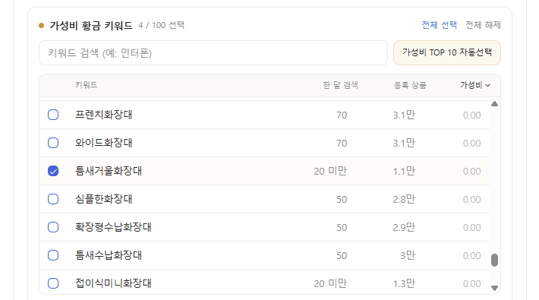
4
최적 텀카운트 찾기 실습
실습
1
등록 상품 1만~2만개 정도인 키워드를 대표 키워드로 하고 순위 테스트 해보기
2
순위가 3~500위 정도인 키워드를 찾아서
그 키워드를 대표 키워드로 두고
최적 텀카운트를 찾아본다
3
구글 시트에 테스트 결과 기입하기
시트명 [ 02 최적 텀카운트 찾기 & 키워드 배열]
Notes:
‘서랍장겸화장대’ 키워드가 등록 상품수 9,500이라, 이 키워드로 최적 텀카운트 찾기 테스트 시작!
혹시 4~500위가 안나오면, 다른 키워드 찾아보기
실제로 테스트 결과 189위가 나와서
등록 상품 수 높은 키워드로 다시 테스트
1.5만개 정도로 해보기!

Slide 27
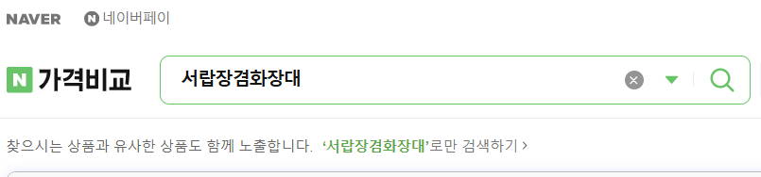
4
최적 텀카운트 찾기
테스트 유의사항!
1
“검색어” 로만 검색하기
꼭 클릭해서 테스트하고자 하는 키워드 결과값 정확히 확인하기
Notes:
‘서랍장겸화장대’ 키워드가 등록 상품수 9,500이라, 이 키워드로 최적 텀카운트 찾기 테스트 시작!
혹시 4~500위가 안나오면, 다른 키워드 찾아보기

Slide 28
5
Daily 순위 추적
핵심 목표 등록한 상품의 순위를 매일 추적해 최적화 결과를 검증하고 관리한다.
학습 내용
• 셀링하니에 추적 키워드 등록
• 셀링하니 추천인 코드 : 용팀장
• daily 순위 추적 — 키워드별 순위를 매일 확인해 상품명 최적화 검증

